Slide 1
Mgr. Jiřina Medalová, Ph.D.
Oddělení fyziologie a imunologie živočichů jipro@sci.muni.cz
TRANSFEKCE
Izolace DNA

Slide 2
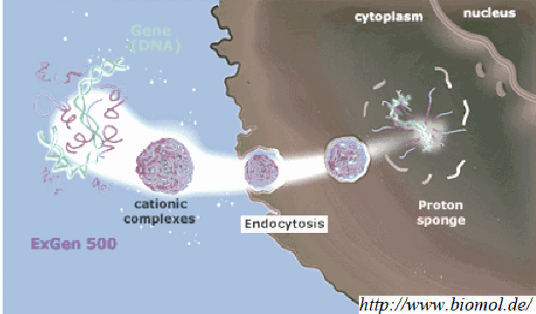
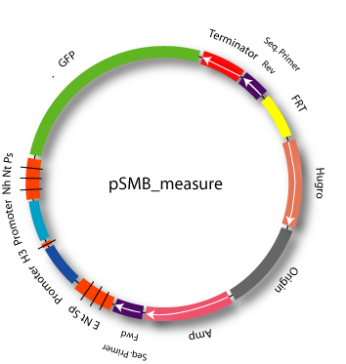
TRANSFEKCE
Přenos cizorodé DNA pomocí vektorů
Vektory - molekuly DNA do nichž je včleněn gen zájmu
Nejčastěji se používají plazmidy - malé bakteriální kruhové molekuly DNA
SiRNA (in vitro i in vivo)

Slide 3
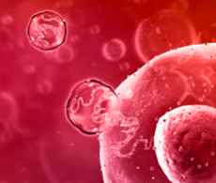
TRANSFEKTANTI
Cílem je vnesení cizorodé DNA do jádra eukaryotických buněk
Transfektanti – buňky obsahující cizorodou DNA
  Stabilní tranfektanti: cizorodá DNA se včlenila do buněčného genomu
  Tranzientní transfektanti: cizorodá DNA není integrovaná do genomu, geny v plazmidu jsou přepisovány jen po omezenou dobu cca 24 až 96 hodin
https://www.thermofisher.com/content/dam/LifeTech/global/life-sciences/ProteinExpressionAnalysis/Images/0714/sho-transfection.jpg

Slide 4
DŮLEŽITÉ PARAMETRY
Cell characteristics can change over time with immortalized cell lines and cells may not
Confluency and Growth Phase
Cells should be transfected at 40–80% confluency (cell type dependent)
■
■
–
Too few cells cause cell cultures to grow poorly without cell-to-cell contact
Pro transfekci je vhodná 40 – 80 % konfluence buněk
  Málo buněk – bb nejsou v kontaktu a rostou špatně
  Mnoho buněk – kontaktní inhibice, zastavení v G0 vede k rezistenci k průniku DNA i jiných makromolekul
DNA proniká lépe do aktivně se dělících buněk než do G0
  V průběhu mitózy dochází k rozložení jaderné membrány, což umožní průnik DNA do jádra
U primárních kultur je kritické číslo pasáže
Snaha o co nejnižší pasáž i u stabilních linií (<50)
V sadě experimentů by se číslo pasáže nemělo příliš lišit
  U imortalizovaných linií se mění charakteristika buněk v průběhu času a proto je možné že nereagují stejně i když se transfekce provádí při stejných podmínkách
–
Too many cells result in contact inhibition, making cells resistant to uptake of DNA
and other macromolecules
Actively dividing cells take up DNA better than quiescent cells (breakdown and perforation
■
■
of the nuclear membrane during mitosis enable nuclear delivery)
Number of Passages for Primary Cells
The number of passages should be low (<50)
■
■
The number of passages for cells used in a variety of experiments should be consistent
■
■
■
■
respond to the same transfection conditions
Cells may not respond to the same transfection conditions after repeated passages
■
■

Slide 5
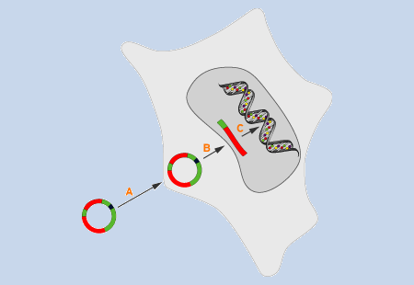
Stabilní transfektanti
  Inkorporace plazmidové DNA nesoucí gen zájmu do genomu tak, aby nebyla umlčena, byla správně zařazená do čtecího rámce a rychle překládaná
  Nutný selekční marker (rezistence k antibiotiku) – buď ve stejném plazmidu nebo transfekce dvou plazmidů zaráz (5:1 ve prospěch genu zájmu)
  Postup:
  Elektroporace genu zájmu a selekčního markeru
  48 h inkubace v médiu bez selekčního ATB
  Pasážování naředěných buněk (1:100, 1:500) do média se selekčním ATB – výměna po 3 dnech (do 10 dnů by měly zahynout buňky bez inkorporovaného selekčního markeru)
  Za 2 – 5 týdnů se objeví ostrůvky rezistentních buněk
  Vypíchnutí těchto dobře rostoucích kolonií a jejich další kultivace v médiu s ATB
  Naředit rezistentní buňky tak, aby byla 1 b. na 100 ul média a rozpipetovat je do 96 jamkové desky. Ujistit se, že není v jamce více jak jedna buňka. Pod tlakem ATB vybrat nejlépe rostoucí kolonii.

Slide 6
NEJČASTĚJŠÍ METODY TRANSFEKCE
Směs negativně nabitého Ca(H₂PO₄)₂ a pozitivně nabitého CaCl₂ tvoří precipitát, do kterého se naváže DNA
Kationické polymery DEAE-dextran, polyetylenimin (PEI) – negativně nabitá DNA se naváže na polykation a endocytózou se přenese do buněk
Liposomy (lipofectamin) – DNA je obalena lipidovou kapsulkou, která může fúzovat s membránou
Fugene – neznámé složení neliposomálního typu, etanol
Elektroporace – vytvoření pórů (Neon)
Krevní buňky je možné transfekovat jen elektroporací

Slide 7

VÁPENATÉ IONTY
Smíchání DNA s CaCl₂
Přidání směsi do roztoku Ca(H₂PO₄)₂
Tvorba precipitátu, který se přidá k bb
Pohlcení precipitátu endocytózou nebo fagocytózou
http://www.bio-rad.com/webroot/web/pdf/lsr/literature/10-0826_transfection_tutorial_interactive.pdf

Slide 8
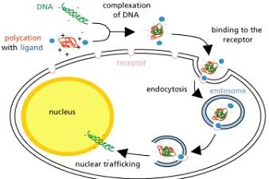
PEI
Linear (histone, spermine, and polylysine)
■
■
Cationic polymers differ from cationic lipids in that they do not contain a hydrophobic
Kationické polymery jsou hydrofilické, a proto jsou rozpustné ve vodě
Jsou schopné velmi efektivně kondenzovat DNA (záporný náboj)
Komplexy DNA/PEI musí být malé (< 100 nm)
Internalizace endocytózou
Akumulace v endosomecha a lyzosomech kolem jádra
Jen malé množství komplexů z těchto organel unikne a dostane se do jádra
http://www.nano-lifescience.com/research/gene-delivery.html
moiety and are completely soluble in water. Given their polymeric nature, cationic polymers
can be synthesized in different lengths, with different geometry (linear versus branched).
The most striking difference between cationic lipids and cationic polymers is the ability of
the cationic polymers to more efficiently condense DNA.
There are three general types of cationic polymers used in transfections:
■
■
Branched
■
■
Spherical
Cationic polymers include polyethyleneimine (PEI) and dendrimers

Slide 9
LIPOFEKCE
Electrostatic interactions between the positive charges of the cationic lipid head groups and the
Electrostatic interactions between the positive charges of the cationic lipid head groups and the
Cationic Lipids: Liposomes/Lipoplexes
Cationic Lipids: Liposomes/Lipoplexes
Kationické lipidy – liposomy/lipoplexy (Lipofectamin)
Jsou to amfifilické molekuly s kladně nabitou polární částí, která je spojena s nepolární hydrofobickou doménou
Elektrostatické interakce mezi kladnou částí a negativně nabitou DNA vede k tvorbě komplexů pohlcených endocytózou
http://www.bio-rad.com/webroot/web/pdf/lsr/literature/10-0826_transfection_tutorial_interactive.pdf
Cationic lipids are amphiphilic molecules that have a positively charged polar head group linked,
Cationic lipids are amphiphilic molecules that have a positively charged polar head group linked,
■
■
■
■
via an anchor, to an apolar hydrophobic domain generally comprising two alkyl chains
via an anchor, to an apolar hydrophobic domain generally comprising two alkyl chains
Structural variations in the hydrophobic domain of cationic lipids include the length and the degree of
Structural variations in the hydrophobic domain of cationic lipids include the length and the degree of
■
■
■
■
non-saturation of the alkyl chains
non-saturation of the alkyl chains
■
■
■
■
negatively charged phosphates of the DNA backbone are the main forces that allow DNA to spontaneously
negatively charged phosphates of the DNA backbone are the main forces that allow DNA to spontaneously
associate with cationic lipids
associate with cationic lipids

Slide 10
ELEKTROPORACE
Vystavení buněk elektrickému poli vede ke zvýšení permeabilizace membrány
Směs buněk a plazmidu v pufru se v kyvetě vloží do elektroporátoru
Podmínky
  proud kV/cm
  délka pulsu um-ms
http://www.bio-rad.com/webroot/web/pdf/lsr/literature/10-0826_transfection_tutorial_interactive.pdf
Notes:
Electroporation exposes a cell to a high-intensity electric field that temporarily
destabilizes the membrane.
2
During this time the membrane is highly permeable to exogenous molecules
present in the surrounding media.
3
DNA then moves into the cell through these holes.
4
When the field is turned off, the pores in the membrane reseal, enclosing the
DNA inside

Slide 11
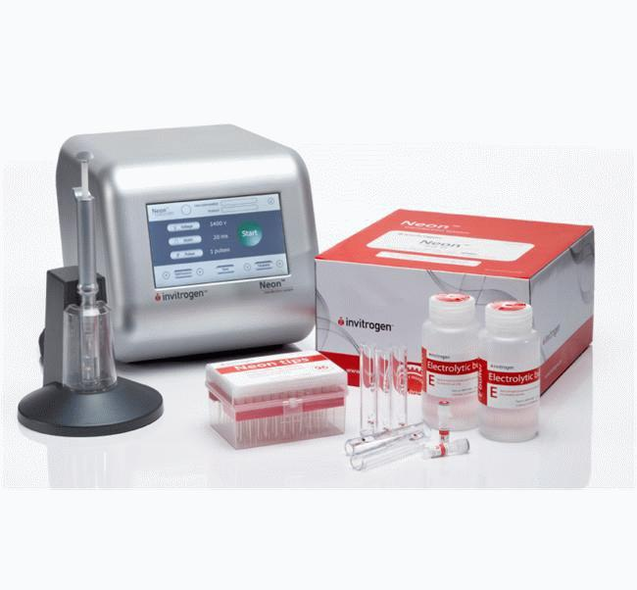
ELEKTROPORACE - NUKLEOFEKCE
https://www.youtube.com/watch?v=q-4X_eTtX8o
Kombinace elektroporace a dalších činidel (Resuspension buffer R/T) pro zvýšení účinnosti transfekce
Elektrickým pulzem se naruší i jaderná membrána a plazmid se dostane přímo do jádra buněk – vysoká efektivita

Slide 12
MÉNĚ ČASTÉ METODY
Magnetické kuličky
  Paramagnetické kuličky pokryté vektorovou DNA jsou pomocí magnetu vneseny do buněk
Balistické technologie (gene gun/bioballistic=biolistic)
  Částečky zlata s navázaným genem se vstřelí do buněk
Mikroinjekce
  Skleněnou pipetou je vnesen roztok s DNA propíchnutím membrány (mikromanipulátory)
Laserfekce/optoinjekce
  Pomocí objektivou s vysokou aperturou je světlo zaostřeno na bod (cca 1 um v průměru) po setinu sekundy, čímž se naruší cytoplazmatická membrána
Metody založené na použití virů (infekce)

Slide 13
PLUSY A MÍNUSY
PEI
  + cena/efektivita
  - nutnost výměny média (toxicita)
Lipofectamine
  + efektivita
  - nutnost výměny média, cena
NEON
  + efektivita, není nutno měnit médium, použití na krevní buňky
  - cena
Fugene
  + efektivita, není nutno měnit médium
  - cena
  Rozhodující je poměr efektivita : cena
Notes:
Advantages of Lipids
Deliver nucleic acids to cells in a culture dish with high efficiency
Easy to use, minimal steps required; adaptable to high-throughput systems
Using a highly active lipid will reduce the cost of lipid and nucleic acid, and achieve effective results
Disadvantage of Lipids
Not applicable to all cell types
Advantages of Calcium Phosphate
Inexpensive
High efficiency (cell type dependent)
Can be applied to a wide range of cell types
Can be used for transient and stable transfection
Disadvantages of Calcium Phosphate
Reagent consistency is critical for reproducibility
Small pH changes (±0.1) can compromise transformation efficiency
Size and quality of the precipitate are crucial to the success of transfection
Calcium phosphate precipitation does not work in RPMI, due to the high
concentration of phosphate within the medium
Advantages of Electroporation
Nonchemical method that doesn’t seem to alter the
biological structure or function of the target cells
Easy to perform
High efficiency
Can be applied to a wide range of cell types
Disadvantage of Electroporation
Cell mortality (if using suboptimal conditions)

Slide 14
MOŽNOSTI VYUŽITÍ TRANSFEKCE
Transfekcí je možné ovlivnit
Molekulární mechanizmy zahrnuté v kontrole buněčné proliferace, diferenciace, přežití/smrti
změnu buněčného fenotypu a mezibuněčné komunikace
Uvedené procesy hrají úlohu ve vývoji nádorových onemocnění a mohou být potencionálně využity v protinádorové terapii.
Transfekcí můžeme vnést do buněk také
Reportérový plazmid (βGAL, LUC, CAT…)
Expresní plazmid (konjugát proteinu a fluorescenčního proteinu – GFP, YFP, mCherry…)
SiRNA (cílený knock-out genů)

Slide 15
Experiment
Transfekce buněk různými transfekčními činidly:
  PEI
  Lipofectamin
  Fugene
  Nukleofekce Neonem
Vektor: konstrukt s GFP (koncentrace 1,1 ug/ul)
Hodnocení účinnosti
  Odhad pomocí fluorescenčního mikroskopu
  Kvantifikace pomocí průtokového cytometru

Slide 16
Vektor pMaxGFP (AMAXA)
GFP izolovaný z planktonového korýše Pontellina Plumata
Gen pro
rezistenci
Počátek
replikace
Promotor
z cytomegaloviru
Protein zájmu
polyA konec
z SV40 viru

Slide 17
Postup experimentu
Transfekce provedena 24 předem
Odhad účinnosti transfekce pomocí fluorescenčního mikroskopu
Uvolnění bb z povrchu misek – trypsin/EDTA 5 min/37°C
Suspenze buněk hodnocena kvantitativně pomocí průtokového cytometru Accuri, kanál FL1
Srovnání výsledků

Slide 18
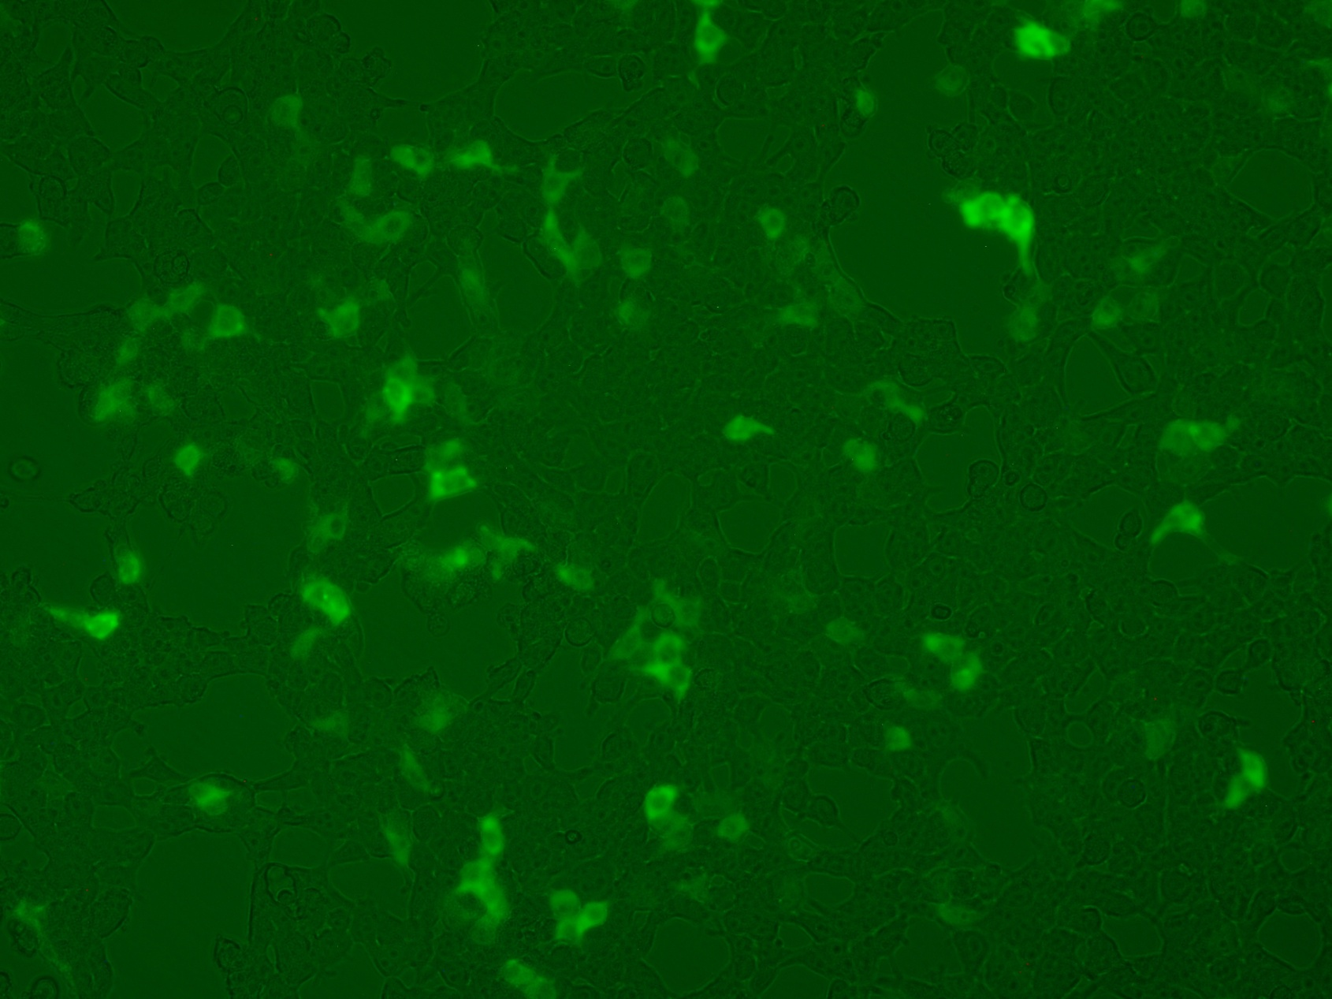
ODHAD ÚČINNOSTI TRANSFEKCE GFP
1. FUGENE

Slide 19
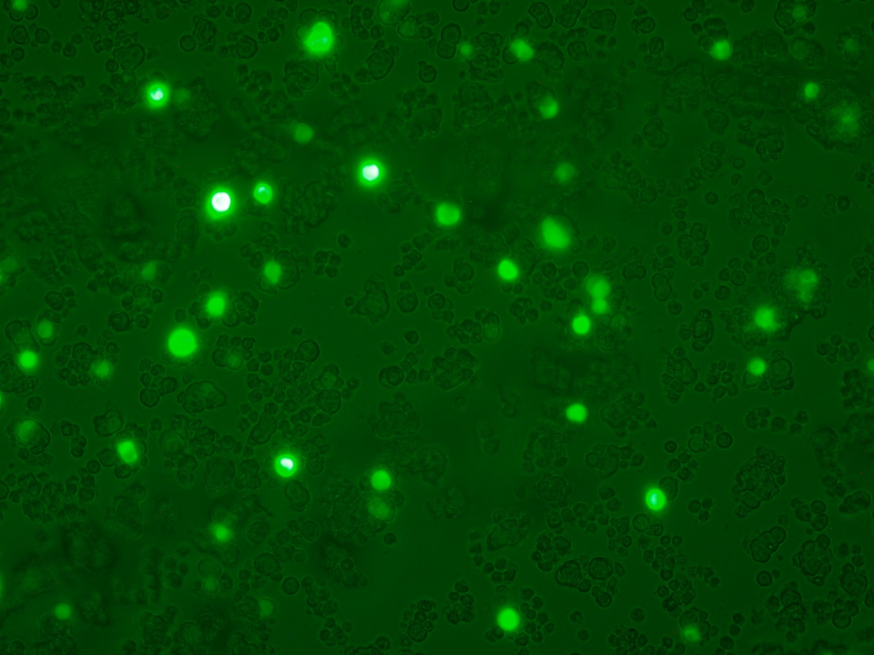
2. NEON

Slide 20
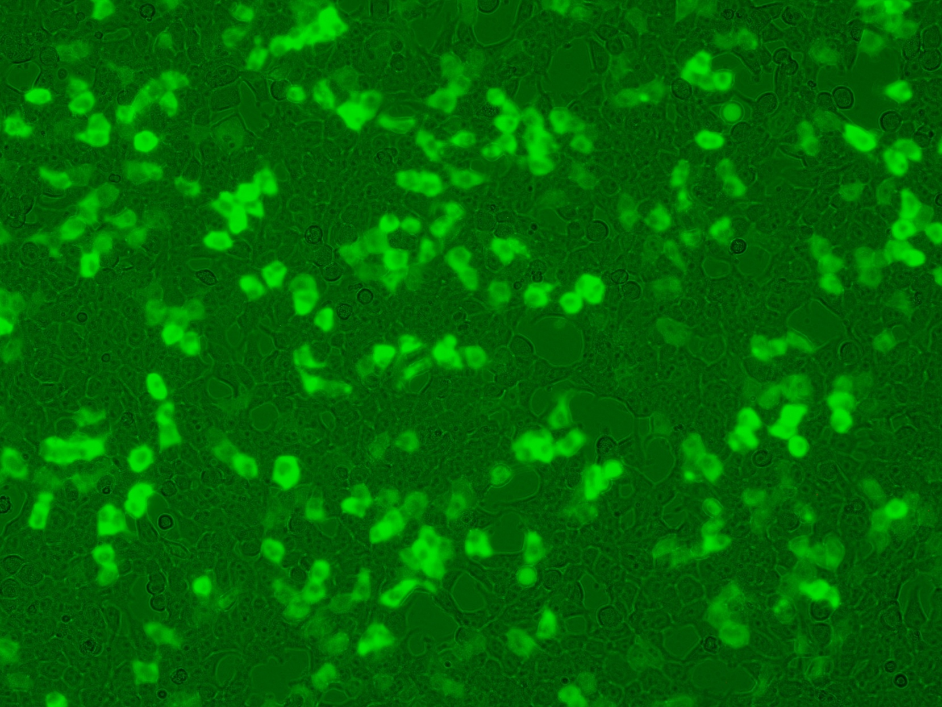
3. PEI

Slide 21
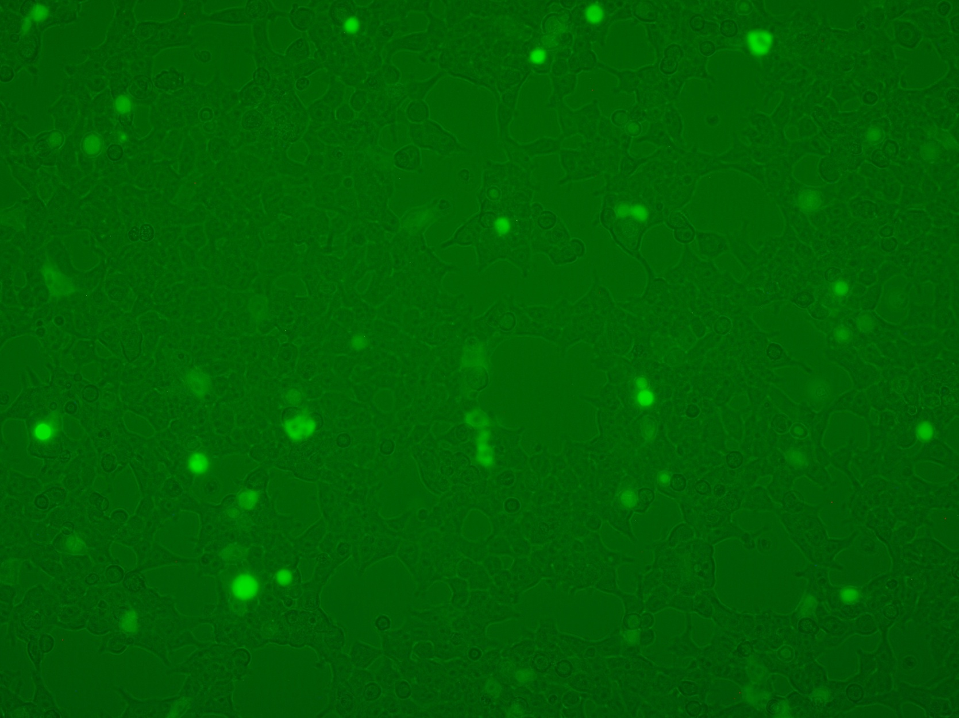
4. Lipofectamine

Slide 22
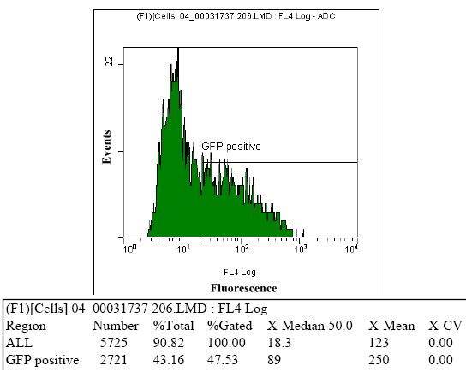
KVANTITATIVNÍ VYHODNOCENÍ ÚČINNOSTI
Měření zelené fluorescence GFP proteinu (kanál F1) průtokovým cytometrem Accuri C6

Slide 23
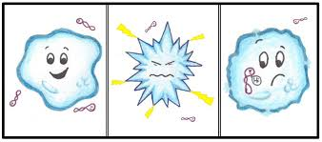
SHRNUTÍ
http://imgur.com/gallery/MaR3ubp

Slide 24
IZOLACE DNA POMOCÍ KOLONKOVÉHO KITU
video návod on line
https://is.muni.cz/auth/el/1433/test/s_zakazky/ode15/045-medalova/DNA.mp4.video
ke stažení
https://is.muni.cz/auth/el/1433/test/s_zakazky/ode15/045-medalova/DNA.mp4
Notes:
\\ha-bay.ics.muni.cz\homes
prihlasovaci jmeno je> UCN\uco (VCETNE UCN\)

Slide 25
STRUČNÝ POSTUP IZOLACE DNA
Plazmidy (i jinou nízkomolekulární DNA) je možné množit pomocí kompetentních bakterií a následně izolovat pomocí kolonkových kitů (mini-, midi- a maxiprep)
Heat shock kompetentních bakterií E. Coli plazmidem zájmu
Růst bakterií na selekční půdě (antibiotikum)
Izolace rezistentní kolonie a její namnožení v selekčním LB médiu
Izolace nízkomolekulární DNA pomocí kolonkového kitu:
  Lyzace bakteriálního peletu a RNA
  Precipitace proteinů a genomové DNA
  Přenos supernatantu na kolonu a vazba plazmidu na pryskyřičných kuliček (promytí)
  Eluce plazmidové DNA a její přečištění

Slide 26
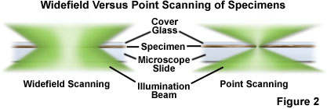
KONFOKÁLNÍ MIKROSKOPIE
Vyšší rozlišovací schopnost daná detekcí
světla pouze z ohniskové roviny
http://www.microscopyu.com/articles/confocal/confocalintrobasics.html

Slide 27
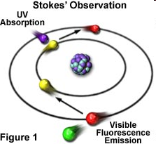
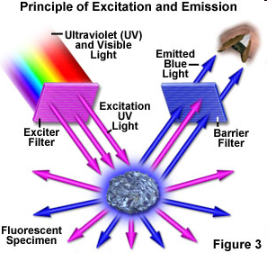
Princip fluorescence
Ozáření fluorochromu zářením příslušné vlnové délky vede k excitaci molekul na orbital s vyšší energií a návrat do původní energetické roviny je doprovázen vyzářením energie ve formě fotonů.
Vyzářené (emitované) světlo má vždy delší vlnovou délku než exitační paprsek (Stokesův posun).

Slide 28
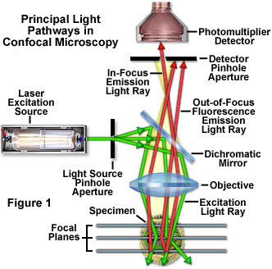
Skenovací (rastrovací) konfokální mikroskop
http://www.microscopyu.com/articles/confocal/confocalintrobasics.html

Slide 29
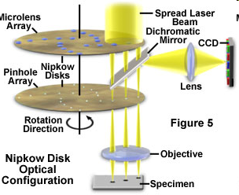
Rotující (Nipkowův) disk
http://www.microscopyu.com/articles/confocal/confocalintrobasics.html

Slide 30
Rozdíl mezi fluorescenční a konfokální mikroskopií

Slide 31
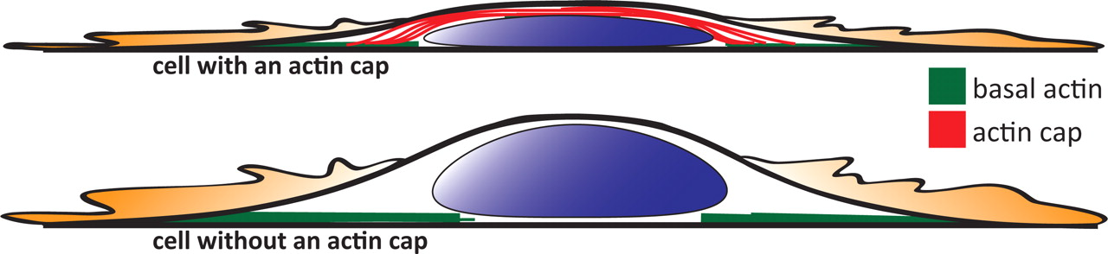
Příprava vzorku
Slide
Mounting media
n=1.515
n=1.33
n=1.515
Coverslip
Immersion
n=1
n=1.515
n=1.473
n=1.33
Objective

Slide 32
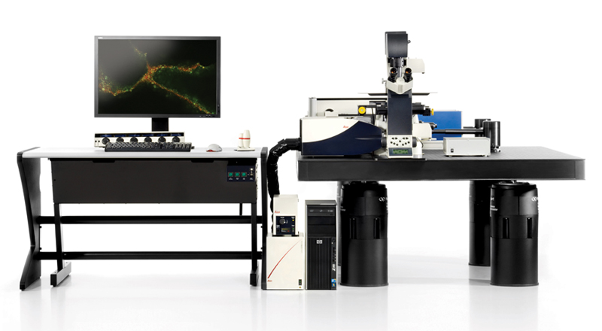
Výhody konfokální mikroskopie
Zabrání zkreslení (rozmazání) obrazu vlivem paprsků přicházejících z roviny nad a pod rovinou ostrosti
Umožňuje zhotovení 3D obrazů (kromě x a y používá osu z) z více rovin ostrosti
Použití Nipkowova disku zrychluje snímání až na 60 snímků za sekundu
Vhodné pro zkoumání topologie organel
Krátkodobý osvit snižuje blednutí vzorku

